Slide 1
স্বাগতম

Slide 2
শিক্ষক পরিচিতি
মোহাম্মদ শাহ আলম
প্রভাষক অর্থনীতি
মোজাদ্দেদীয়া ইসলামিয়া আলিম মাদ্রাসা
কালিয়াকৈর , গাজীপুর ।

Slide 3
পাঠ পরিচিতি
অর্থনীতি ২য় পএ
আলিম ২য় বর্ষ
৬ষ্ঠ অধ্যায়

Slide 4
অর্থায়নের ছবি

Slide 5
পাঠ শিরোনাম
অর্থায়ন

Slide 6
শিখনফল
এই পাঠ শেষে শিক্ষার্থীরা ......
অর্থায়নের ধারনা ব্যাখ্যা করতে পারবে ।
অর্থায়নের উৎস সমুহ ব্যাখ্যা করতে পারবে ।
অর্থায়নের উৎস হিসাবে শেয়ার মার্কেট সর্ম্পকে বলতে পারবে ।

Slide 7
শেয়ার বাজার

Slide 8
বৈদেশিক সাহায্য
বৈদেশিক ঋন

Slide 9
একক কাজ
অর্থায়ন বলিতে কী বুঝায় ?

Slide 10
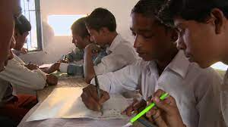
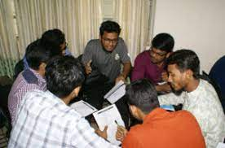
দলীয় কাজ
সরকারী অর্থ সংস্হান সর্ম্পকে আলোচনা কর ।
বেসরকারী অর্থ সংস্হান সর্ম্পকে আলোচনা কর ।

Slide 11
মূল্যায়ন
মুলধন বাজারের ধারনা দাও ।
ইক্যুটি মলধনের ধারনা ব্যাখ্যা কর ।
শেয়ার বাজারের ধারনা ব্যাখ্যা কর ।

Slide 12
বাড়ীর কাজ
অর্থায়নের অভ্যন্তরীন উৎস সমুহ আলোচনা কর ।
অর্থায়নের বৈদেশিক উৎস সমুহ আলোচনা কর ।

Slide 13
ধন্যবাদ

